Slide 1
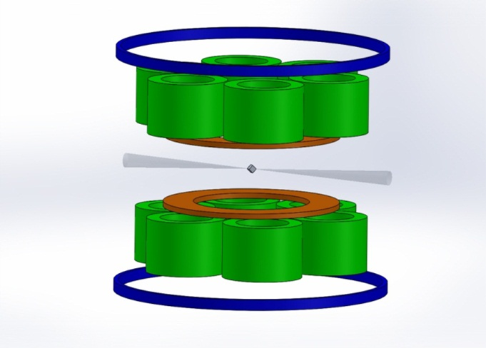

Soutenance de stage
Développement d’électro-aimants vectoriels supraconducteurs À structures innovantes
Damien SIMON
Jeudi 7 Janvier 2016
École des Mines de Saint-Étienne

Slide 2

Le CEA & l’IRFU
Le Commissariat a l’Énergie Atomique et aux Énergies Alternatives (CEA) est un organisme public de recherche scientifique français
IRFU : Institut de Recherche sur les lois Fondamentales de l’Univers
SACM : Service des Accélérateurs, de Cryogénie et de Magnétisme
LEAS : Laboratoire d’Études des Aimants Supraconducteurs

Slide 3
PLAN
Généralités
Objectifs du stage
Projet WAVE
Projet NanoWAVE
Conclusion

Slide 4
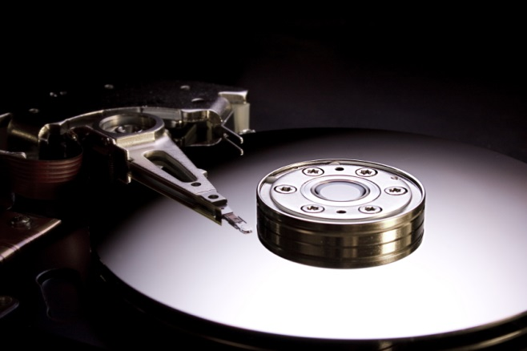
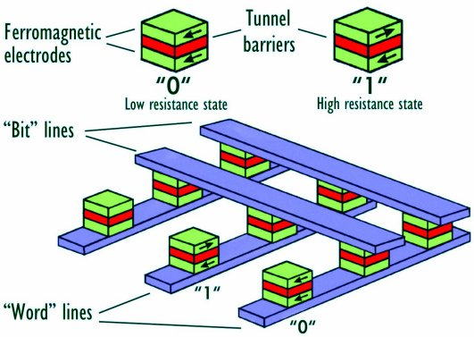
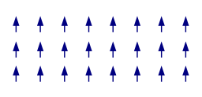
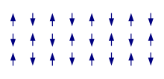
Généralités
Utilisation des aimants vectoriels pour la recherche:
  Etude de l’aimantation de la matière
  Développement de la spintronique
  Etude de l’anisotropie des matériaux antiferromagnétiques
M
Ferromagnétique
M=0
Tête de lecture d’un disque dur (application directe de la spintronique)
Magnetic Random Access memory (MRAM)
Antiferromagnétique

Slide 5
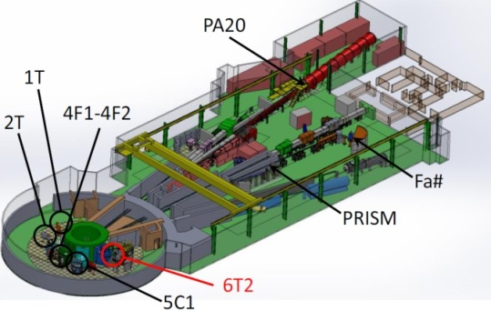

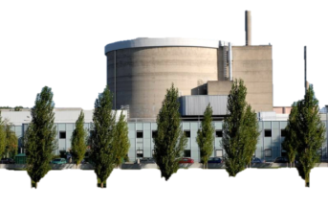
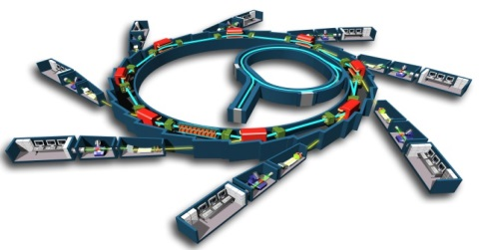


Généralités
  Méthodes Utilisées:
    Diffusion de neutrons (LLB)
    Microscopie X (SOLEIL)

Slide 6
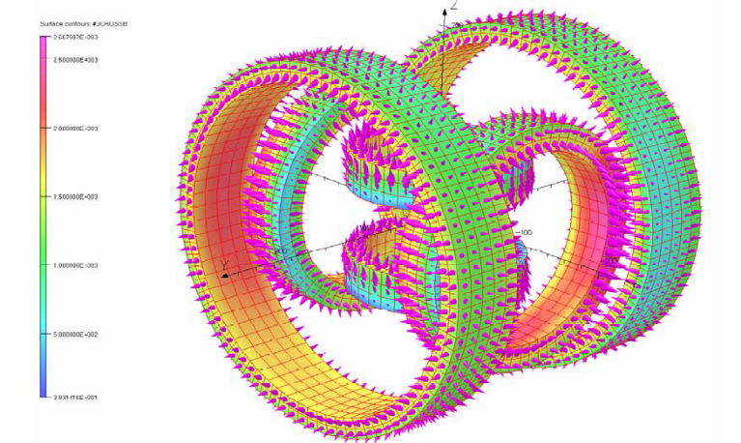
Aimants Vectoriels
  Aimant vectoriel 3D : Aimant créant un champ magnétique orientable dans les trois directions de l’espace (Possibilité de contrôler les composantes x,y,z)
  Aimant vectoriel 2D : Aimant créant un champ magnétique orientable dans un plan de l’espace.
Aimant Vectoriel 3D Supraconducteur

Slide 7
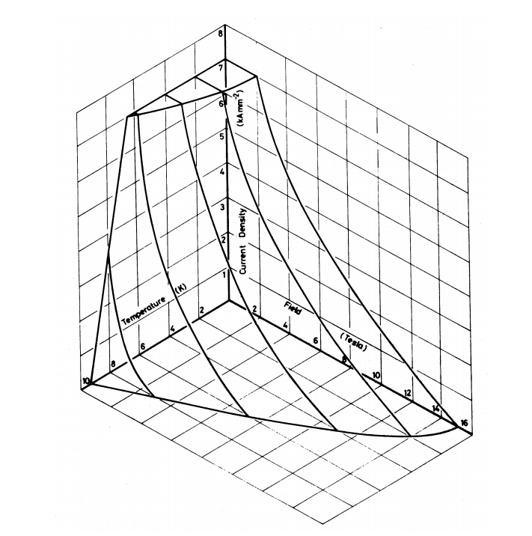
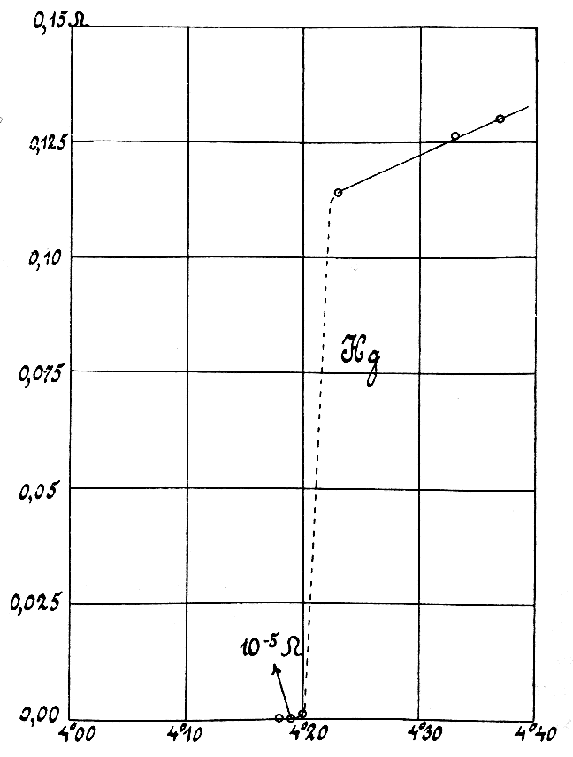
Aimants Supraconducteurs
  Supraconductivité : phénomène caractérisé par l’absence de résistance électrique de certains matériaux que l’on a refroidis à basse température.
Résistance du mercure en fonction de la température
Surface critique du NbTi

Slide 8
Aimants Supraconducteurs
  La réalisation d'électro-aimants supraconducteurs constitue l’application la plus courante de la supraconductivité.
  Les domaines d’utilisation sont l’imagerie médicale (Iseult), les accélérateurs de particules (projet LHC), la fusion nucléaire (ITER), la lévitation magnétique…
  Création de forts champs magnétiques.
  La conception d’aimants supraconducteurs fait intervenir de nombreux domaines de la physique comme le magnétisme, la thermique (cryogénie), l’électricité, la mécanique…

Slide 9
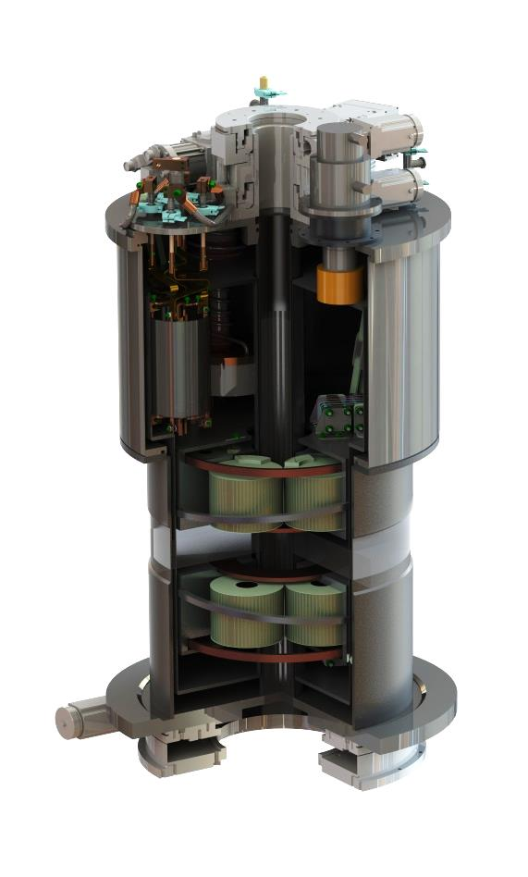
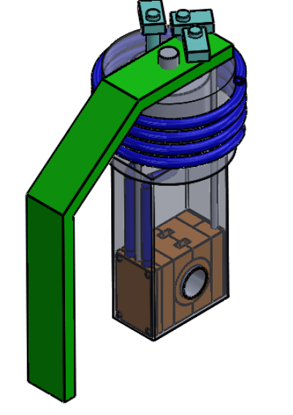

Développement d’électro-aimants vectoriels
Aimants Vectoriels supraconducteurs pour étudier sous champ magnétique des échantillons
100 mm
1160mm
Projet WAVE (LLB)
Projet NanoWAVE (SOLEIL)

Slide 10
Besoins des physiciens du LLB et de SOLEIL
Cahiers des charges | WAVE (LLB) | NanoWAVE (SOLEIL)
Intensité du champ magnétique | 0 à 1 T | 0 à 0,4 T
Direction du champ magnétique | Orientable dans les trois dimensions de l’espace | Orientable dans le plan horizontal
Homogénéité au niveau de l’échantillon | <1000 ppm | <2000 ppm
Zone échantillon | Sphère de 5 mm de rayon | Sphère de 200µm de rayon
Ouverture angulaire horizontale (de part et d’autre du faisceau) | +/- 110° | -
Ouverture angulaire verticale (de part et d’autre du plan équatorial) | +/- 10° | -

Slide 11
Besoins des physiciens du LLB et de SOLEIL
Cahier des charges | WAVE (LLB) | NanoWAVE (SOLEIL)
Largeur de l'aimant suivant la direction s | <650 mm | <30 mm
Longueur de l'aimant suivant la direction x | <650 mm | <54.5 mm
Hauteur de l'aimant suivant la direction z | ~ 600 mm | <40 mm
Diamètre pour le passage du faisceau | ~ 50 mm | >16 mm
Insertion de l’échantillon | Puits débouchant de diamètre 100 mm | Passage de l'échantillon (Direction de s*Direction de x) >4mm*10mm
Intensité électrique des alimentations | <200A | <50 A
Amplitude des vibrations acceptée | - | <10 nm

Slide 12
Objectifs du Stage
Objectifs pour le projet WAVE:
  Suivi de l’étude réalisée par SIGMAPHI
  Définition du schéma cryogénique de l’aimant WAVE
Objectifs pour le projet NanoWAVE:
  Rédaction du cahier des charges
  Design Magnétique, Cryogénique et CAO
  Prototypage

Slide 13
Développement d’électro-aimants vectoriels
Projet WAVE

Slide 14
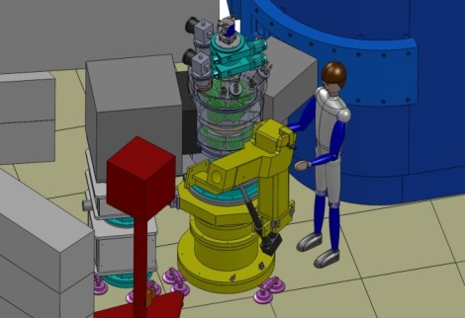



CONTEXTE
Acteurs du projet:
Utilisateur de l’aimant WAVE
Concepteur de l’aimant WAVE
Fabricant de l’aimant WAVE
Damien SIMON

Slide 15
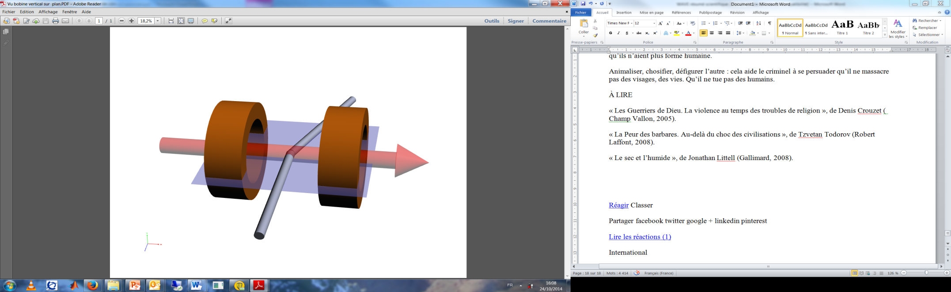
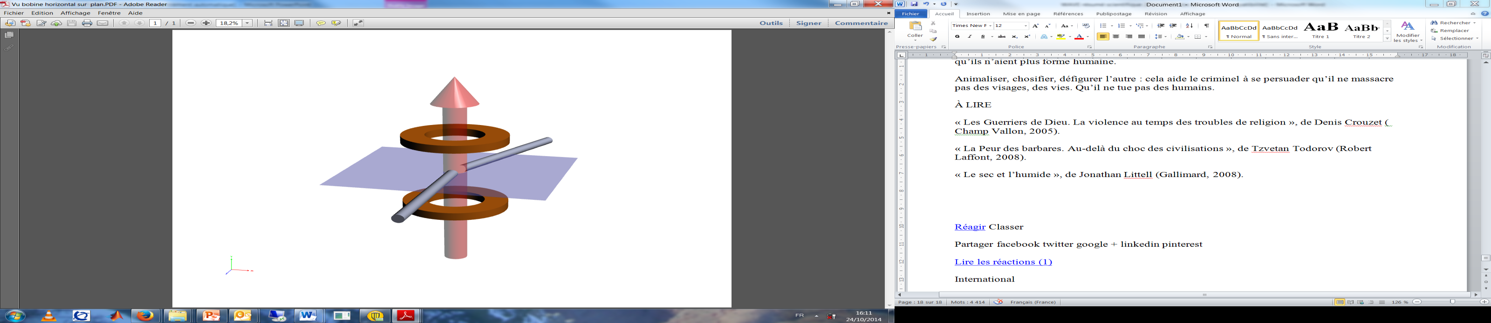
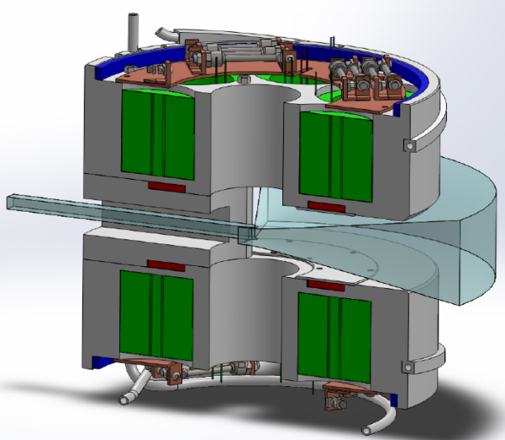
ENJEUX
Les aimants utilisés pour les expériences de diffusion de neutrons sont le plus souvent des aimants scalaires où l'échantillon peut tourner seulement autour d'un axe vertical
Le but du projet WAVE est de concevoir et de construire un aimant vectoriel compatible avec les expériences de diffusion de neutrons à large ouverture angulaire (Brevet français #1262070)
k_{out}
k_{in}
q
k_{in}
q
k_{out}
Damien SIMON

Slide 16
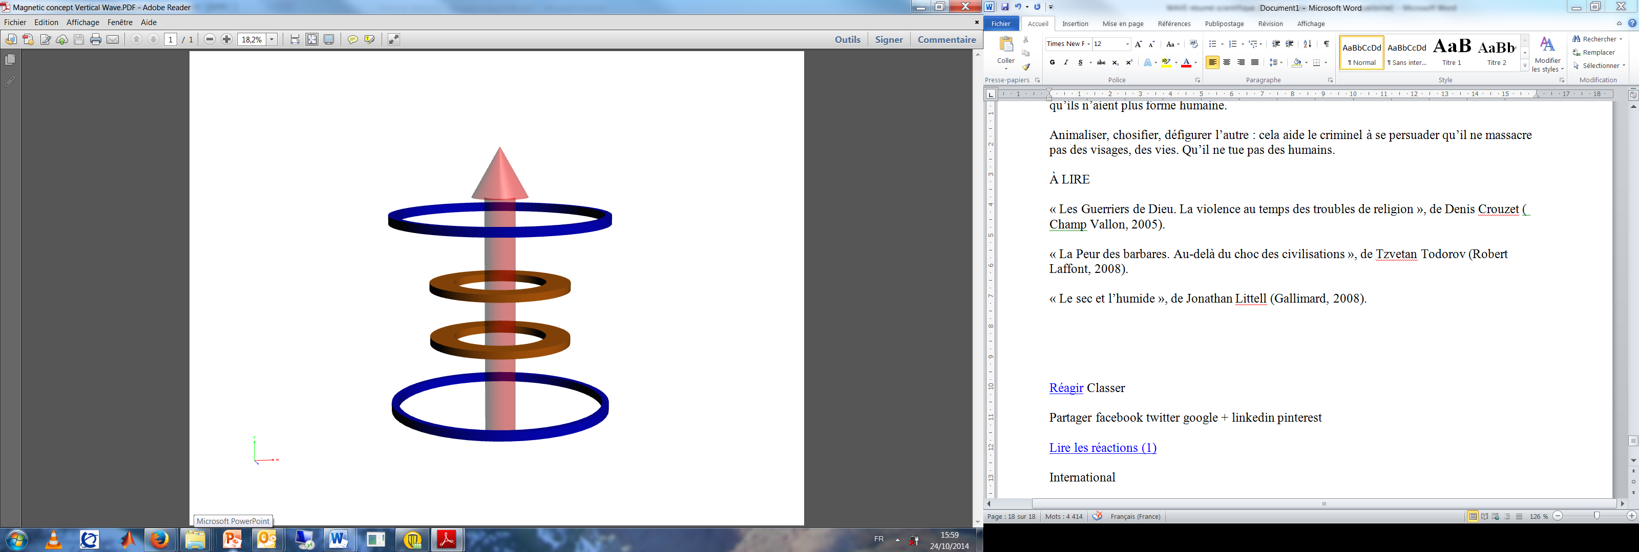
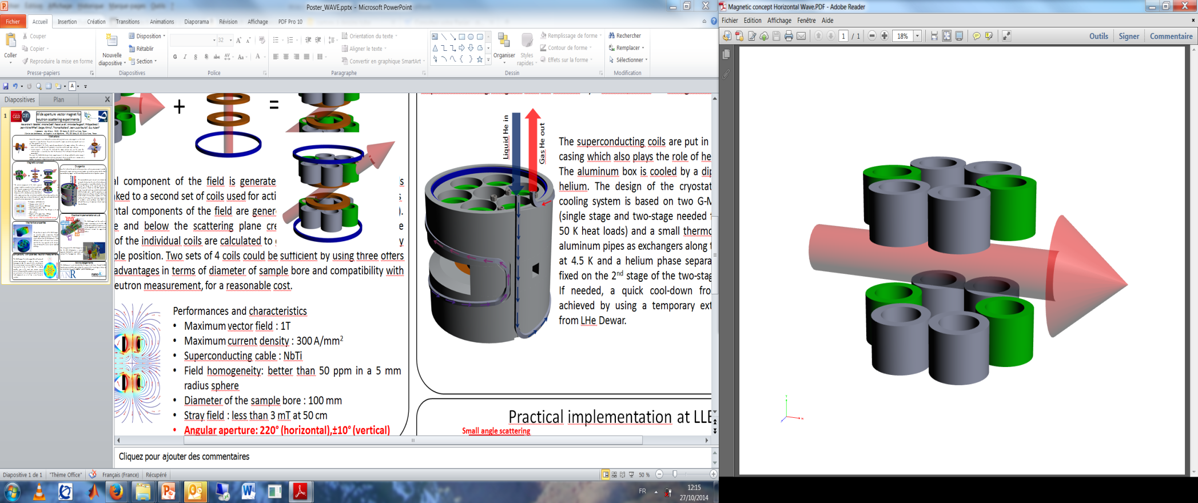
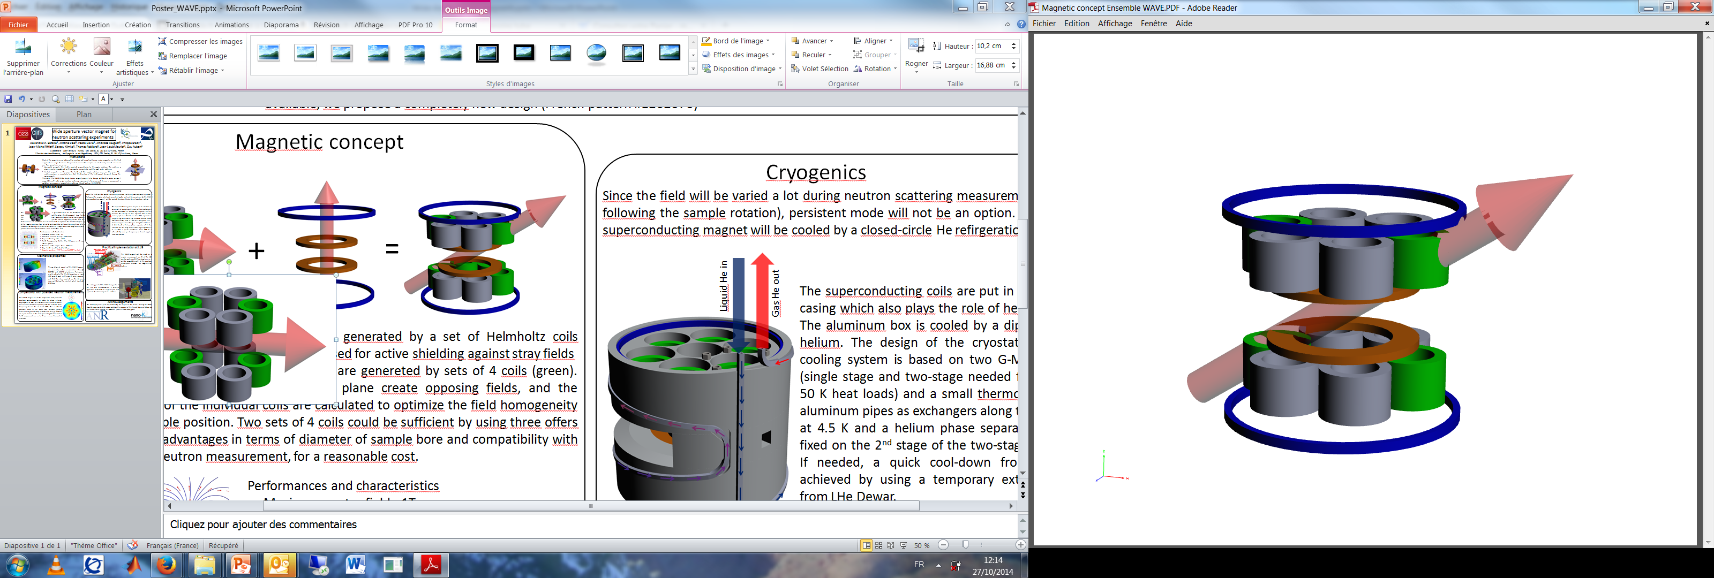
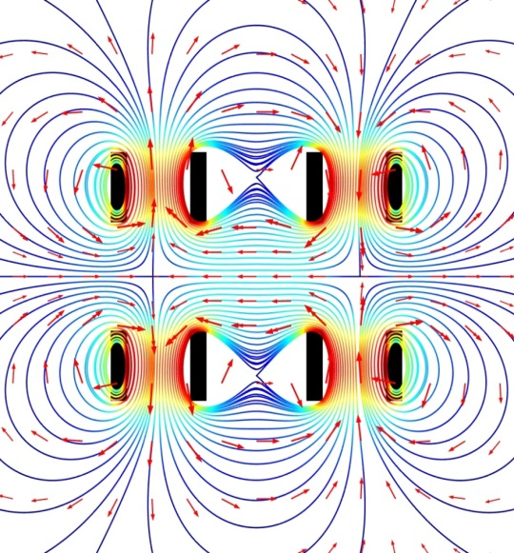
DESIGN MAGNÉTIQUE
La « couronne magnétique » : un concept made in Guy Aubert
Utilisation des champs de fuite pour créer les composantes horizontales du champ magnétique (4 bobines, montées en série-opposition)
Utilisation de bobines type « Helmholtz » pour créer la composante verticale du champ
+
=

Slide 17
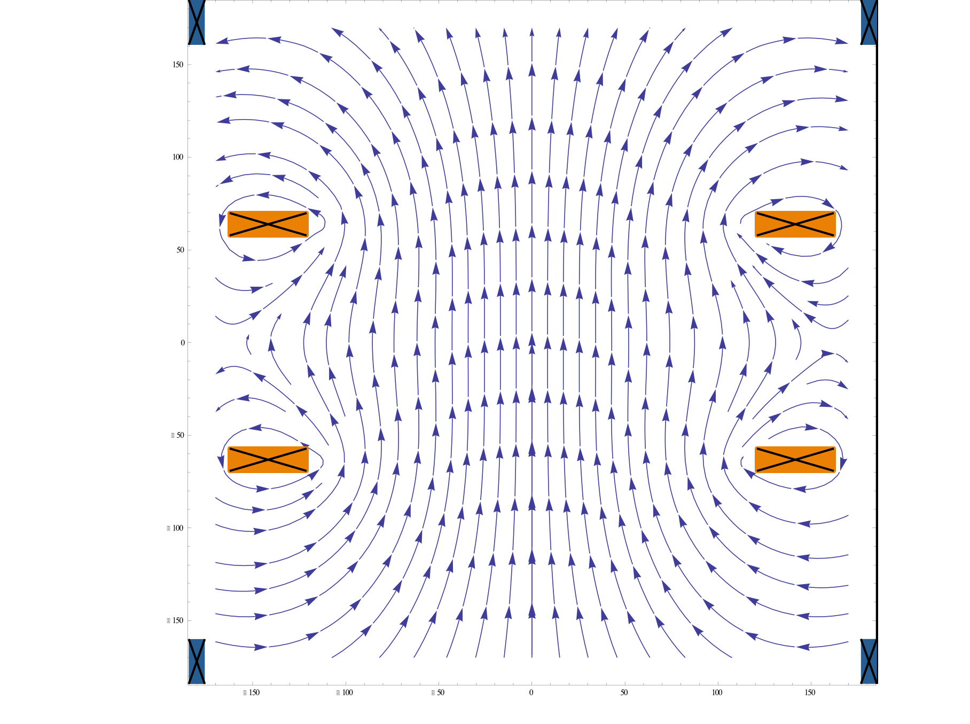
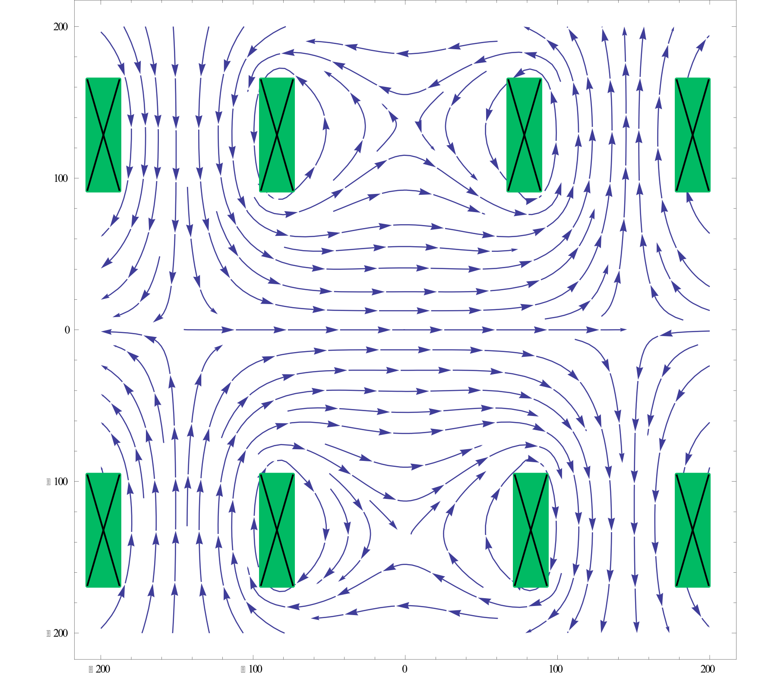
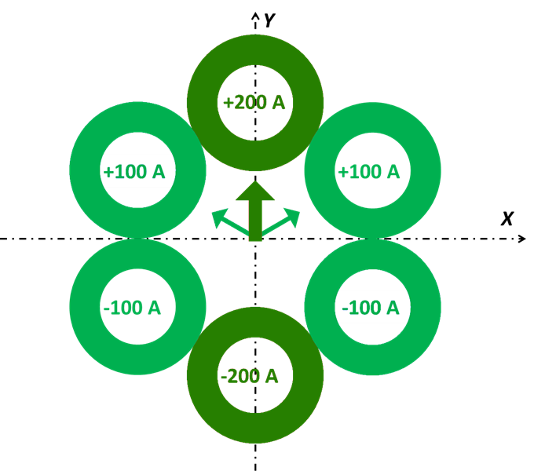
DESIGN MAGNÉTIQUE
Champ vectoriel maximum: 1T
Homogénéité du champ : meilleure que 50ppm dans une sphère de 5mm de rayon
Couronne de 6 bobines pour avoir une meilleure homogénéité
Bobines bleues pour le blindage et pour l’homogénéité
N
S
N
S
Damien SIMON

Slide 18
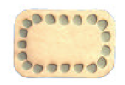
DESIGN MAGNÉTIQUE
Fil supraconducteur en NbTi (Oxford)
Température des bobines 4,3K
Champ pic : 5,7T
Densité de courant « engineering » : 250 A/mm²
0,68 mm
1,08mm
Droite de charge
Damien SIMON

Slide 19
CRYOGÉNIE
Demandes du LLB en terme de cryogénie :
  Système qui doit être autonome
  Système peu gourmand en hélium
  Système peu encombrant
Choix du système cryogénique
  Refroidissement indirect (« Thermautonome » par Bertrand Baudouy)
  Utilisation de deux cryogénérateurs (le premier à un seul étage 100 W@50 K et le deuxième à deux étages, 35 W@50 K et 1,5 W@4,5 K)
Damien SIMON

Slide 20
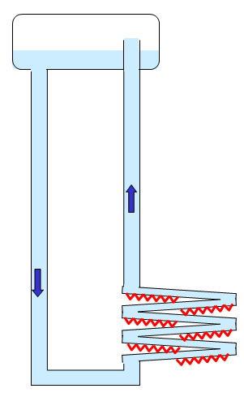
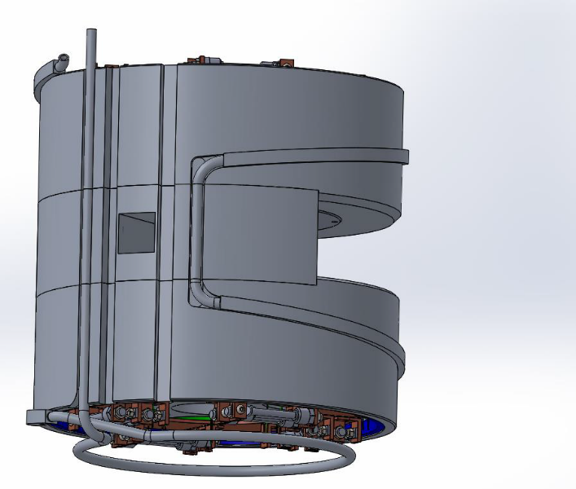
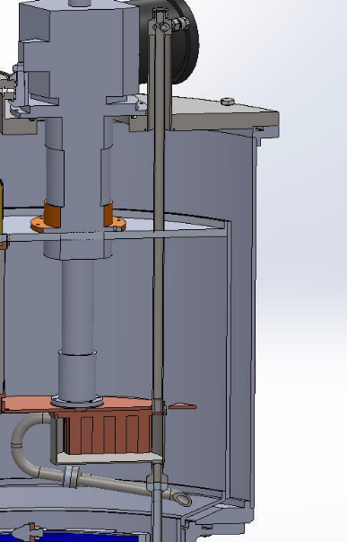
Boucle Thermosiphon
Refroidissement Indirect
Masse froide en aluminium (150kg)
Q_{massefroide}~0,25W
Dmtot~0,97g/s et x=1,22%
PhS
ξ_{out}
ξ_{in}
φ_{ascendant}
H_{ascendant}
H_{adiab}
L_{tot}
φ_{adiab}
Q
Hypothèse de fluide homogène
Damien SIMON

Slide 21
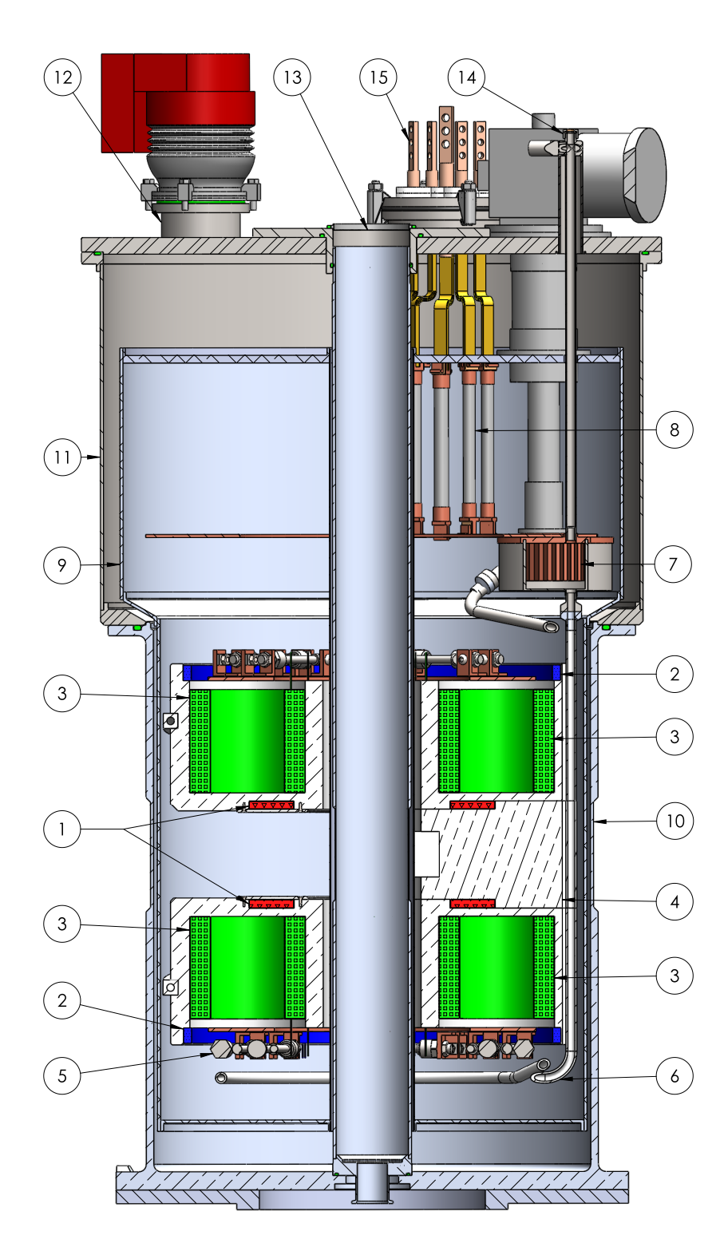
CRYOGÉNIE
1. Bobines oranges
2. Bobines bleues
3. Bobines vertes
5. Diodes de protection
9. Ecran thermique 50K
10. Fenêtre à neutrons
11. Enceinte à vide du cryostat
12. Pompe à vide
13. Passage du cryostat de l’échantillon
4. Masse froide (Boite à bobine en Aluminium)
6. Boucle thermosiphon
7. Séparateur de phase
8. ADI haute température supra
14. Arrivée d’hélium
15. Entrée des ADI
Damien SIMON

Slide 22
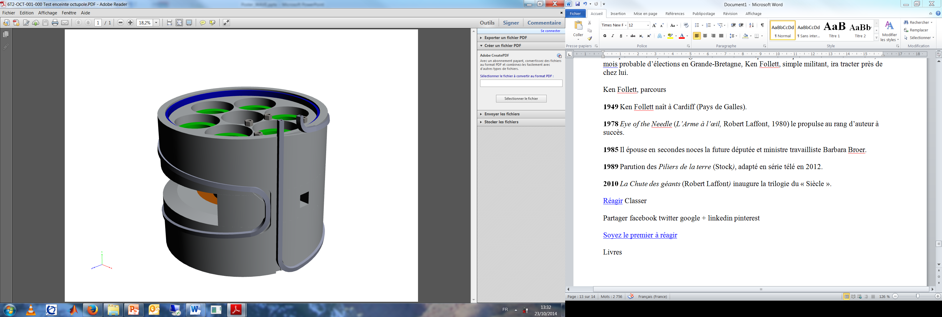
CIRCUIT D’Hélium
Vanne ¼ de tour
Soupape 6 bars
Soupape 6 bars
Vanne ¼ de tour
Vanne ¼ de tour
Vanne ¼ de tour
Bidon Dewar de 100L utilisé pour la mise en froid
Cryogénérateur à un étage avec une tête froide à 50K qui refroidit l’écran à 50K et les ADI
Cryogénérateur à deux étages têtes froides à 50K et à 4,2K
Ecran 50K
Enceinte à vide
Damien SIMON
Liquid He in
Gas He out

Slide 23
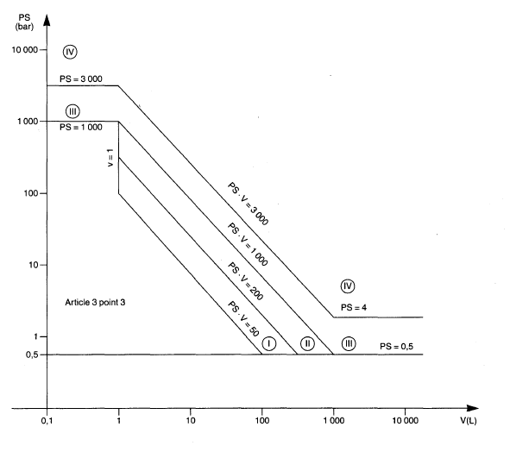
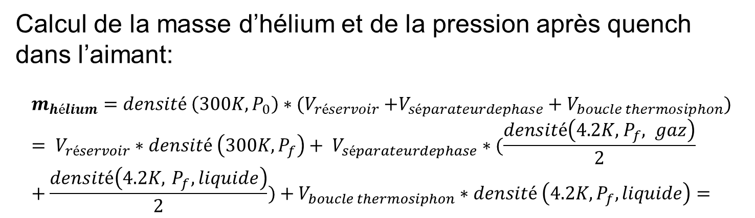
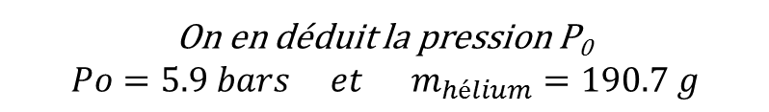
ThermAutonome
Calcul de la masse d’hélium et de la pression après quench dans l’aimant:
$$m_{hélium}=densité \left(300K,P_{0}\right){∗(V}_{réservoir}+V_{séparateurdephase}+V_{boucle thermosiphon})= V_{réservoir}∗densité \left(300K,P_{f}\right)+ V_{séparateurdephase}∗(\frac{densité\left(4.2K,{ P}_{f}, gaz\right)}{2}+\frac{densité\left(4.2K,{ P}_{f}, liquide\right)}{2})+V_{boucle thermosiphon}∗densité \left(4.2K,P_{f}, liquide\right)=$$
On en déduit la pression P₀
$$Po=5.9 bars et m_{hélium}=190.7 g$$
Damien SIMON
DESP

Slide 24
BILAN DU STAGE
Suivi du projet chez SIGMAPHI
  « Kick-off meeting » le 7/07/15 à Vannes
  Réunion cryogénie le 8/07/15
  Visite du LLB et du SACM par SIGMAPHI le 17/09/15
  Revue de l’étude préliminaire le 02/10/15 à Vannes
  Visite du LLB et du SACM par SIGMAPHI le 11/12/15
Réunion de revue de plans de fabrication le 22/12/2015
Lancement du prototypage début 2016
Livraison de l’aimant WAVE au LLB en avril 2017
Damien SIMON
Liquid He in
Gas He out

Slide 25
Développement d’électro-aimants vectoriels
Projet NANOWAVE

Slide 26
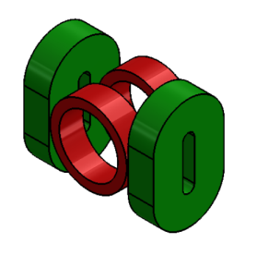
contexte
Acteurs du projet:
Utilisateur de l’aimant NanoWAVE
Concepteur de l’aimant NanoWAVE
Conseiller pour la conception de l’aimant NanoWAVE
Damien SIMON

Slide 27
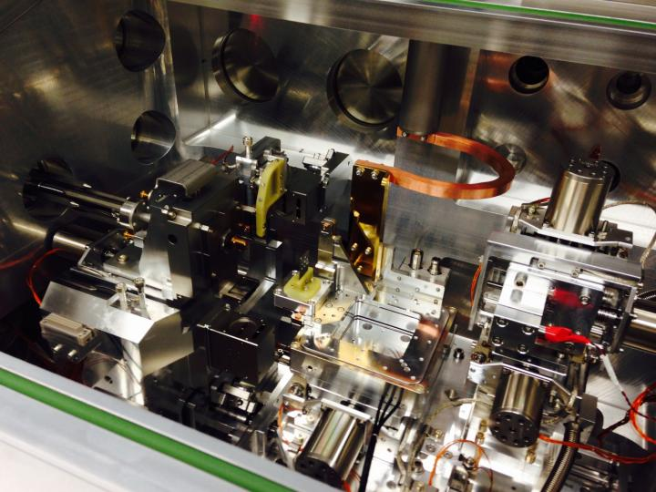
Enjeux
Créer un aimant vectoriel supraconducteur dans une chambre expérimentale déjà sous vide
Encombrement très problématique
Z
X
Source de photons (zone plate)
S
O
40 mm
Damien SIMON

Slide 28
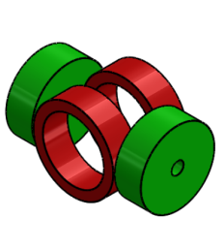
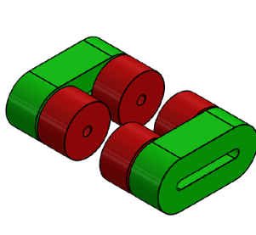
Projet Nanowave
DESIGN MAGNETIQUE
Concept | Solution 1 : 2 paires de bobines type Helmholtz | Solution 2 : Une paire de bobines type Helmholtz et une paire de bobines hippodromiques | Solution 3 : Une paire de bobines hippodromiques et 4 bobines type « WAVE »
Géométrie
Densité de courant | 315 A/mm² | 315 A/mm² | 315 A/mm²
Champ Bs au niveau de l’échantillon | 0.466 T | 0.466 T | 0.0715 T
Champ Bx au niveau de l’échantillon | 0.271 T | 0.404 T | 0.062 T
Champ pic bobines vertes (Bx) | 2.281 T | 2.112 T | 1.184 T
Champ pic bobines rouges (Bs) | 0.7321 T | 0.7321 T | 1.297 T
Homogénéité du champ sur une sphère de rayon 200μm | 3700 ppm | 1800 ppm | 9000 ppm
Damien SIMON

Slide 29
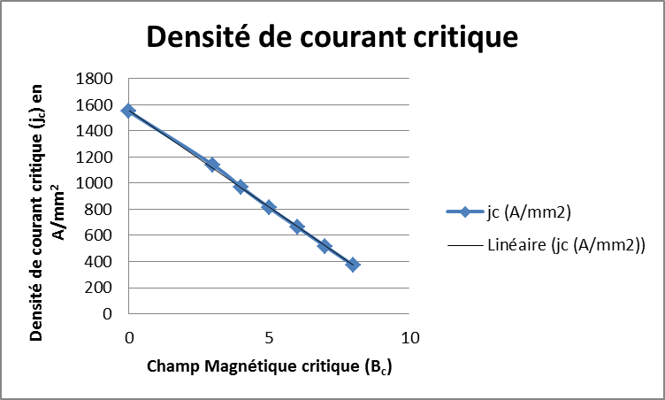
DESIGN MAGNÉTIQUE
Fil supraconducteur rond en NbTi (Oxford) de diamètre extérieur 0,32mm
Température des bobines : 4,3K
Champ pic : 2,3 T
Densité de courant « engineering » : 315 A/mm²
Droite de charge
Damien SIMON

Slide 30
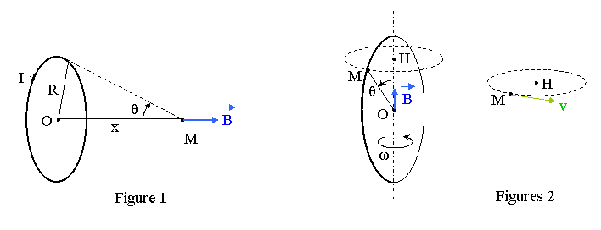
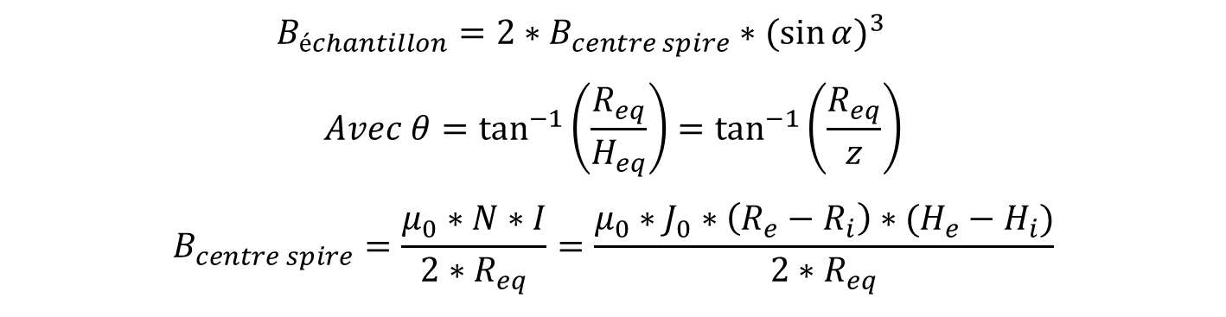
DESIGN MAGNéTIQUE
Calcul analytique bobines rouges (s-dir) :
$$B_{échantillon}=2∗B_{centre spire}∗({\sin{α)}}^{3}$$
$$Avec θ=\tan^{−1}\left(\frac{R_{eq}}{H_{eq}}\right)=\tan^{−1}\left(\frac{R_{eq}}{z}\right)$$
$$B_{centre spire}=\frac{μ_{0}∗N∗I}{2∗R_{eq}}=\frac{μ_{0}∗J_{0}∗\left(R_{e}−R_{i}\right)∗(H_{e}−H_{i})}{2∗R_{eq}}$$
Damien SIMON

Slide 31
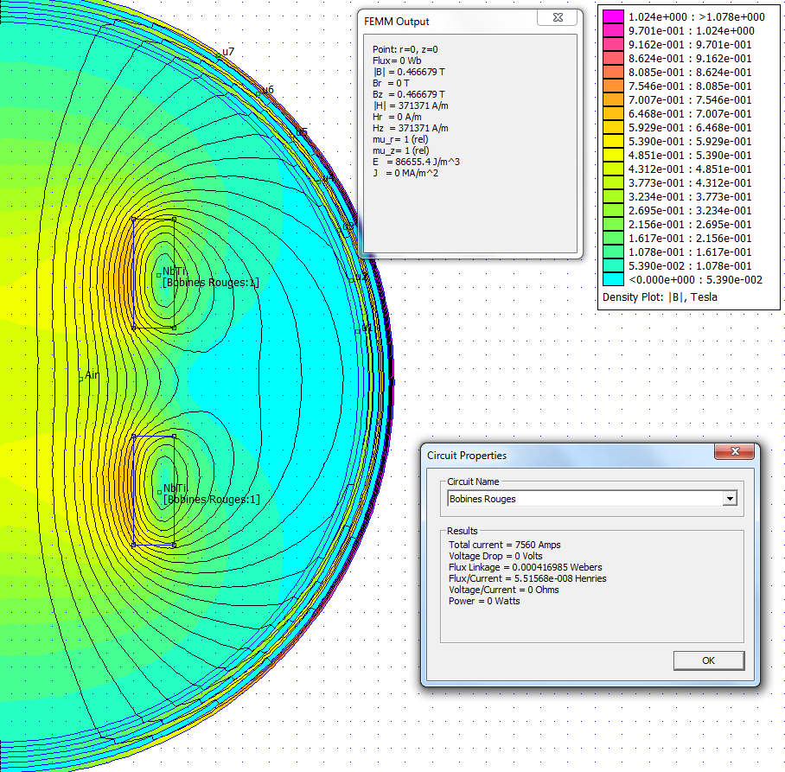
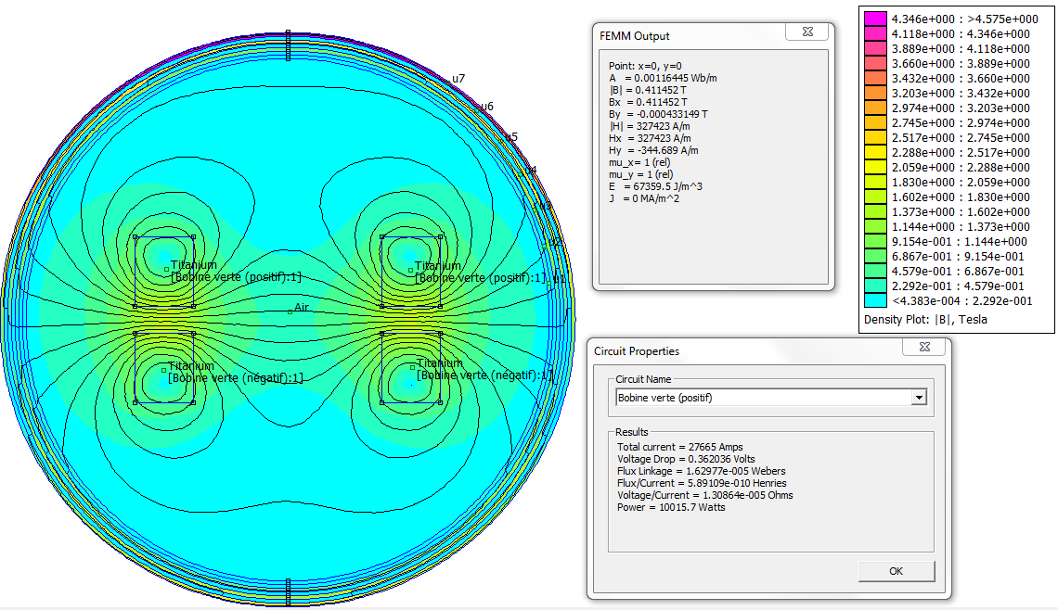
DESIGN MAGNéTIQUE
FEMM: Finite element method magnetics (Calcul en 2D)
Bobines vertes
Calcul planaire
Bobines rouges
Calcul axisymétrique
Damien SIMON

Slide 32
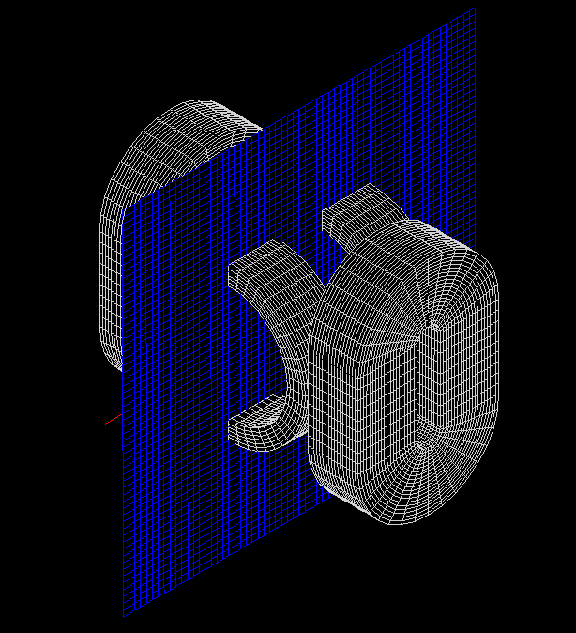
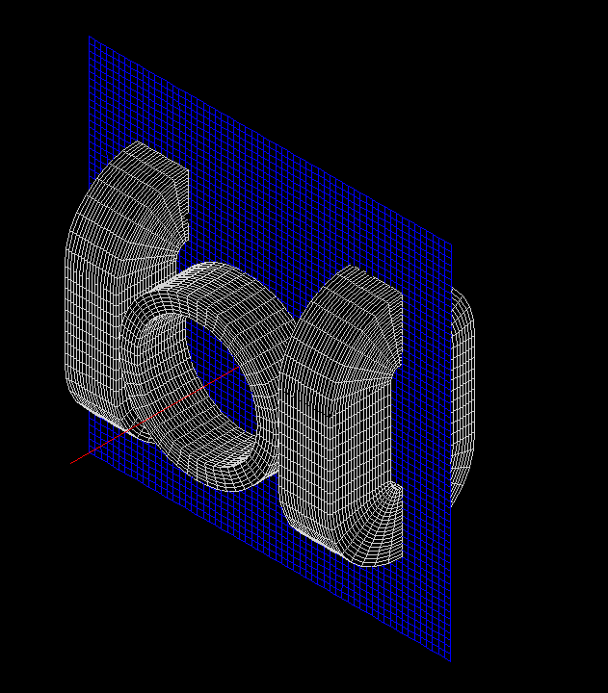
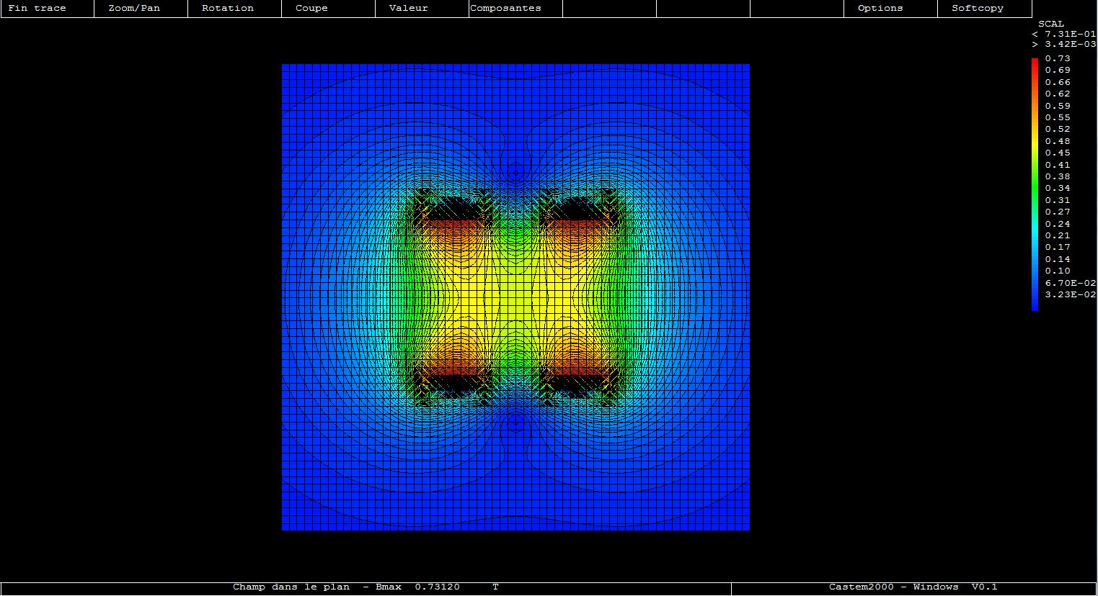
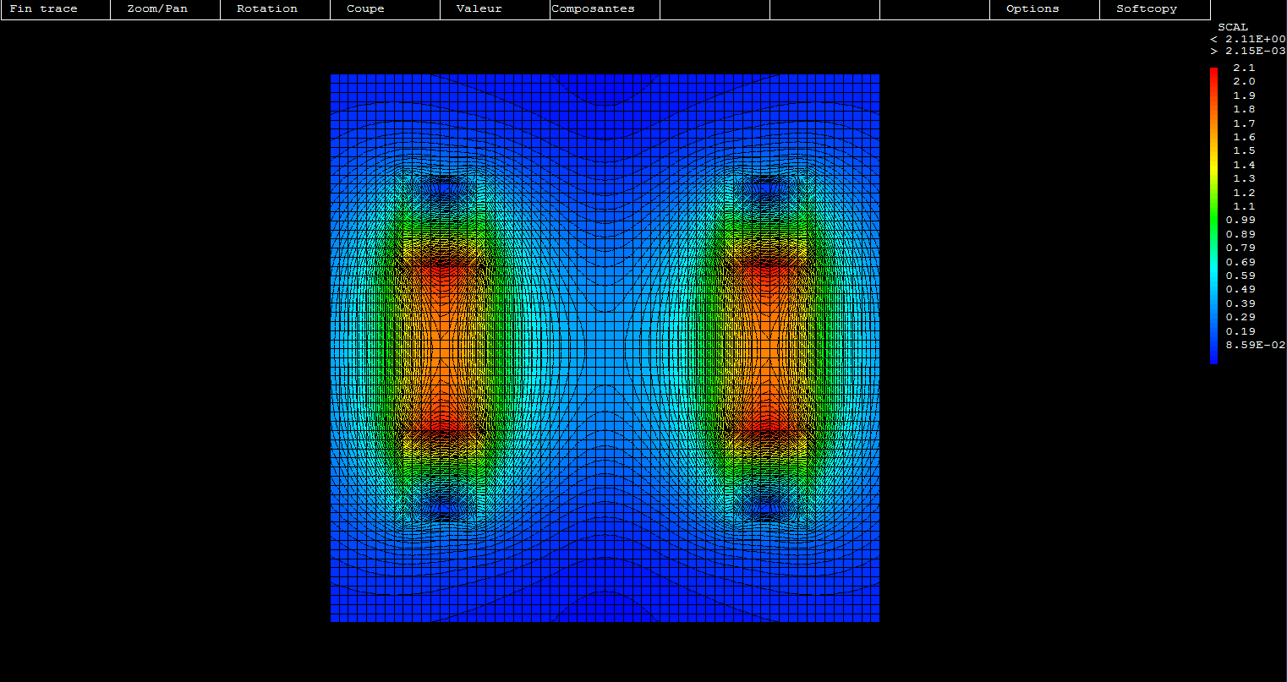
DESIGN MAGNéTIQUE
CAST3M:
Bobines rouges
Bobines vertes
Damien SIMON

Slide 33
Projet Nanowave
DESIGN MAGNETIQUE
Concept | Solution 2 : Une paire de bobines type Helmholtz et une paire de bobines hippodromiques
Géométrie
Densité de courant | 315 A/mm²
Champ Bs au niveau de l’échantillon | 0.466 T
Champ Bx au niveau de l’échantillon | 0.404 T
Champ pic bobines vertes (Bx) | 2.112 T
Champ pic bobines rouges (Bs) | 0.7321 T
Homogénéité du champ sur une sphère de rayon 200μm | 1800 ppm
Damien SIMON

Slide 34
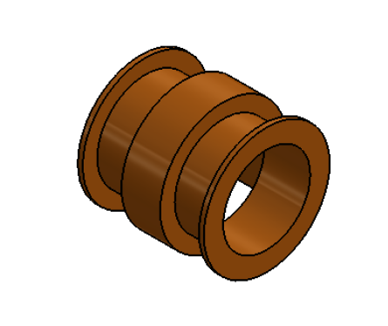
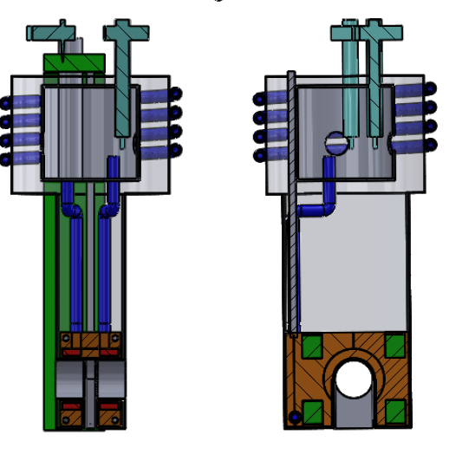
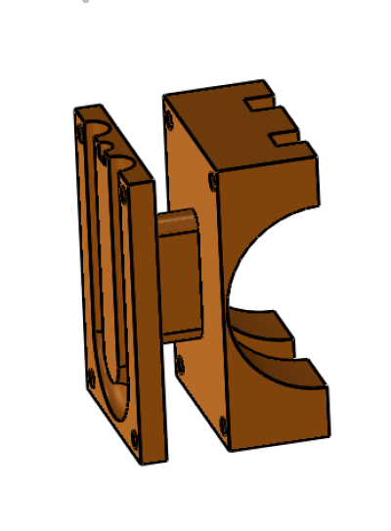
DESIGN MéCANIQUE
Mandrins des bobines rouges et vertes de l’aimant NanoWAVE
CAO de l’aimant NanoWAVE
Damien SIMON

Slide 35
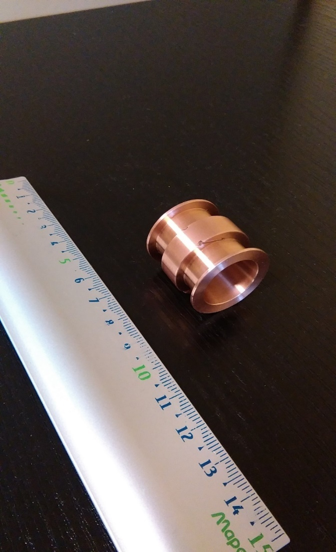




Prototypage
Bobinage
Ecran thermique en impression 3D
Damien SIMON

Slide 36


BILAN
Rédaction du cahier des charges
Premier Design Magnétique, Cryogénique et CAO
Prototypage à continuer
Tests magnétiques à réaliser
Optimisation de l’homogénéité du champ magnétique possible (Pr. Guy Aubert)
Damien SIMON

Slide 37


Conclusion & Perspectives
Projet d’un aimant WAVE Photons pour la ligne de lumière SEXTANTS du synchrotron SOLEIL
Remplacement de l’équipage mobile SEXTANTS par un aimant supraconducteur WAVE
Damien SIMON

Slide 38
Conclusion
Merci pour votre attention
Damien SIMON

Slide 39

Thermosiphon
$$\left\{\begin{aligned}{∆P}_{moteur}=ρ_{adiab}∗g∗H_{adiab}−ρ_{ascendant}∗g∗H_{ascendant} \\ {∆P}_{frein}=\sum_{i}{λ∗\frac{L_{toti}∗ρ_{i}∗{v_{i}}^{2}}{φ∗2g}}+ε_{in}∗\frac{ρ_{adiab}∗{v_{adiab}}^{2}}{2}+ε_{out}∗\frac{ρ_{ascendant}∗{v_{ascendant}}^{2}}{2} \\ {∆P}_{moteur}={ ∆P}_{frein} \\ Avec i=1=adiab et i=2=ascendant\end{aligned}\right.$$
Avec λ le coefficient de perte de charges régulières donné par:
$$λ=\frac{64}{Re} si 0<Re<2300 et λ=0.3164∗{Re}^{0.25} si Re>2300$$
$$Or Re=\frac{v∗φ∗ρ}{μ} et v=\frac{D_{mtot}}{S∗ρ}$$
Avec ξ le coefficient de perte de charges singulières donné par :
$$ε_{in}=0.5∗\left(1−\frac{S_{adiab}}{S_{PhS}}\right)\sim 0.5 (rétrécissement brusque de section)$$
$$ε_{out}={\left(1−\frac{S_{ascendant}}{S_{PhS}}\right)}^{2}\sim 1 (élargissement brusque de section)$$
PhS
ξ_{out}
ξ_{in}
φ_{ascendant}
H_{ascendant}
H_{adiab}
L_{tot}
φ_{adiab}
Q
Damien SIMON

Slide 40

Thermosiphon
$$\left\{\begin{aligned}D_{mtot}=\frac{Q}{L_{hélium}∗x} \\ \sum_{i}{λ∗\frac{L_{toti}∗ρ_{i}∗{v_{i}}^{2}}{φ∗2g}}+ε_{in}∗\frac{ρ_{adiab}∗{v_{adiab}}^{2}}{2}+ε_{out}∗\frac{ρ_{ascendant}∗{v_{ascendant}}^{2}}{2} \\ −ρ_{adiab}∗g∗H_{adiab}+ρ_{ascendant}∗g∗H_{ascendant}=0\end{aligned}\right.$$
PhS
ξ_{out}
x=1.22% et D_{mtot}=0.965g/s
ξ_{in}
φ_{ascendant}
H_{ascendant}
H_{adiab}
L_{tot}
φ_{adiab}
Q
Damien SIMON

Slide 41

Homogénéité bobines de helmholtz
Damien SIMON

Slide 42





Homogénéité bobines de helmholtz
Si on fait un développement limité de B_{helmholtz} en x=0 on remarque que les termes de l’ordre 1,2 et 3 s’annule et qu’il faut donc allez jusqu’à l’ordre 4 pour voir une variation du champ aux alentour de 0.
Damien SIMON

